Slide 1







Slide 2


Bản vẽ kĩ thuật của một vật thể là tài liệu mô tả chính xác hình dạng, kết cấu và kích thước của vật thể đó. Bản vẽ kĩ thuật cần tuân thủ các nguyên tắc nào? Làm thế nào để đọc được thông tin từ một bản vẽ kĩ thuật và lập một bản vẽ kĩ thuật đơn giản?

Slide 3
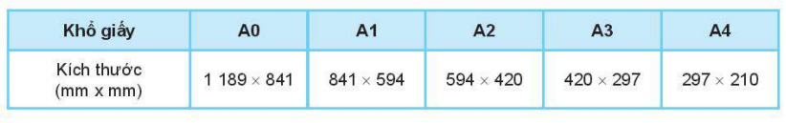
1 . MỘT SỐ TIÊU CHUẨN CỦA BẢN VẼ KỸ THUẬT
Bản vẽ kỹ thuật có khung bản vẽ, khung tên và luôn được vẽ trên một khổ giấy nhất định. Kích thước của các khổ giấy chính được cho như bảng dưới.

Slide 4


1 . MỘT SỐ TIÊU CHUẨN CỦA BẢN VẼ KỸ THUẬT
Quan sát bản vẽ kĩ thuật trong Hình 3.32 và trả lời các câu hỏi sau.
Bản vẽ kĩ thuật được vẽ trên khổ giấy nào?
Các cạnh của khung bản vẽ cách các cạnh của khổ giấy bao nhiêu milimét?
Khung tên được đặt ở vị trí nào của bản vẽ và trình bày những thông tin cơ bản nào?
a) Bản vẽ kĩ thuật được vẽ trên khổ giấy A3 (420 mm × 297 mm).
b) Cạnh của khung bản vẽ cách cạnh trái của khổ giấy là 20 mm; cách cạnh phải của khổ giấy là 10 mm; cách cạnh trên và cạnh dưới của khổ giấy là 10 mm.
c) Khung tên được đặt ở góc dưới bên phải của bản vẽ và trình bày các thông tin cơ bản: - tên vật thể/đề bài tập - tên vật liệu;
- Tỉ lệ của bản vẽ; kí hiệu số bài tập; họ, tên người vẽ; ngày lập bản vẽ; chữ kí của người kiểm tra; ngày kiểm tra; tên trường, lớp.

Slide 5


1 . MỘT SỐ TIÊU CHUẨN CỦA BẢN VẼ KỸ THUẬT
Mỗi bản vẽ đều có khung bản vẽ, khung tên. Khung bản vẽ cách cạnh trái của khổ giất là 20mm và cách các cạnh còn lại là 10mm. Khung tên ghi các nội dung về quản lí bản vẽ và được đặt ở góc dưới bên phải của bản vẽ.

Slide 6

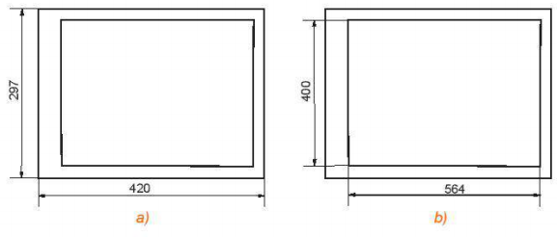
1 . MỘT SỐ TIÊU CHUẨN CỦA BẢN VẼ KỸ THUẬT
Một bản vẽ kỹ thuật được vẽ trên khổ giấy A3 như trong Hình 3.34a . Xác định kích thước khung bản vẽ của bản vẽ đó.
Khổ giấy A3 có chiều dài là 420mm và chiều rộng là 297mm
Do đó chiều dài của khung bản vẽ là
420 – 20 -10 = 390mm
và chiều rộng là 287 – 10 – 10 = 277mm
Hình 3.34

Slide 7



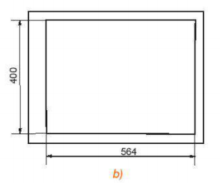
1 . MỘT SỐ TIÊU CHUẨN CỦA BẢN VẼ KỸ THUẬT
Hình 3.34b thể hiện một bản vẽ kĩ thuật có kích thước khung bản vẽ là 564 mm × 400 mm.
Hỏi bản vẽ đó được vẽ trên khổ giấy nào?
1
Chiều dài của khổ giấy là 564 + 20 + 10 = 594 (mm)
Chiều rộng của khổ giấy là 400 + 10 + 10 = 420 (mm).
Do đó, bản vẽ được vẽ trên khổ giấy A2 (594 mm × 420 mm).
Hình 3.34b

Slide 8

1 . MỘT SỐ TIÊU CHUẨN CỦA BẢN VẼ KỸ THUẬT
Quan sát bản vẽ kĩ thuật trong Hình 3.32 và cho biết trên bản vẽ đó có những loại nét vẽ nào? Chiều rộng (hay độ dày) của các nét vẽ đó có giống nhau không?
Bản vẽ có các nét: nét liền đậm, nét liền mảnh, nét đứt mảnh. Chiều rộng (hay độ dày) của các nét không giống nhau.

Slide 9
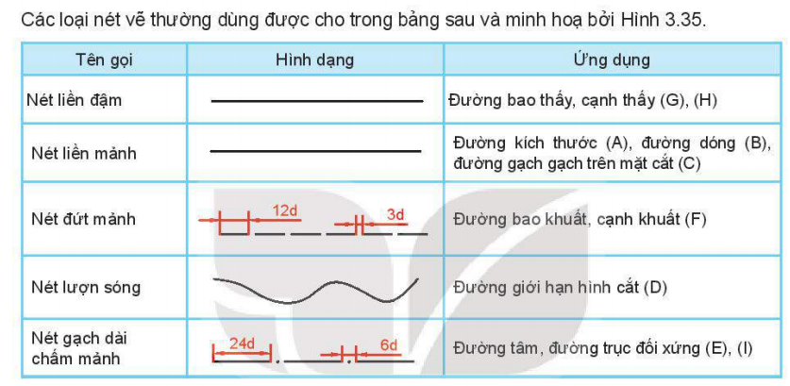
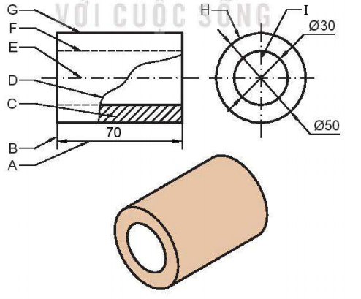
1 . MỘT SỐ TIÊU CHUẨN CỦA BẢN VẼ KỸ THUẬT
Các loại nét vẽ thường dùng được cho trong bảng sau và minh hoạ bởi Hình 3.35
Hình 3.35

Slide 10


1 . MỘT SỐ TIÊU CHUẨN CỦA BẢN VẼ KỸ THUẬT
Trên bản vẽ kỹ thuật ở Hình 3.32 có bao nhiêu nét đứt mảnh? Các nét đứt mảnh đó thể hiện đường bao khuất hay cạnh khuất nào ?
2
Bản vẽ kỹ thuật ở Hình 3.32a có 2 nét đứt mảnh. Hai nét đứt mảnh này thể hiện 2 cạnh bị che khuất ở phần dưới của khối chữ T.

Slide 11
1 . MỘT SỐ TIÊU CHUẨN CỦA BẢN VẼ KỸ THUẬT
Trên bản vẽ kĩ thuật ở Hình 3.32 có bao nhiêu nét liền mảnh?
2
Bản vẽ kĩ thuật ở Hình 3.32 có 21 nét liền mảnh.

Slide 12

1 . MỘT SỐ TIÊU CHUẨN CỦA BẢN VẼ KỸ THUẬT
Quan sát bản vẽ kĩ thuật trong Hình 3.32 và cho biết các kich thước được viết ở vị trí nào của đường kích thước.
Nếu đường kích thước nằm dọc thì các chữ số kích thước nằm bên trái so với đường kích thước.
Nếu đường kích thước nằm ngang thì các chữ số kích thước nằm bên trên so với đường kích thước.

Slide 13
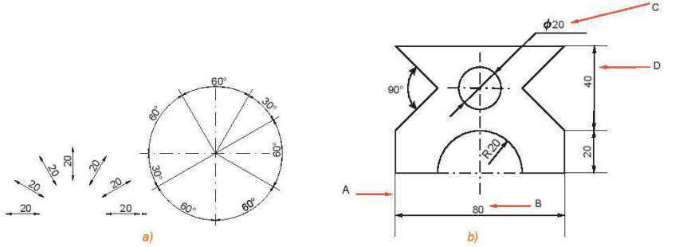
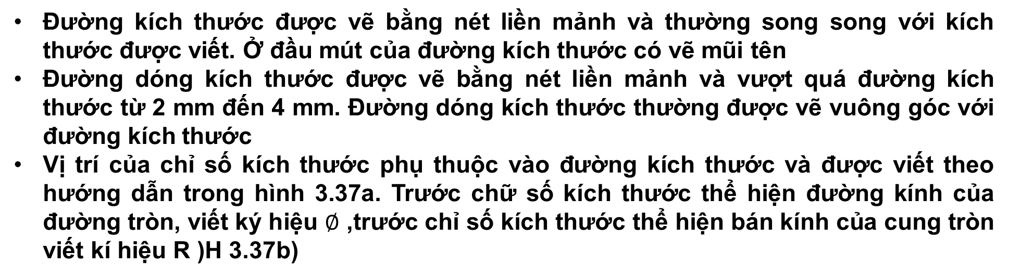
1 . MỘT SỐ TIÊU CHUẨN CỦA BẢN VẼ KỸ THUẬT
Đường kích thước được vẽ bằng nét liền mảnh và thường song song với kích thước được viết. Ở đầu mút của đường kích thước có vẽ mũi tên
Đường dóng kích thước được vẽ bằng nét liền mảnh và vượt quá đường kích thước từ 2 mm đến 4 mm. Đường dóng kích thước thường được vẽ vuông góc với đường kích thước
Vị trí của chỉ số kích thước phụ thuộc vào đường kích thước và được viết theo hướng dẫn trong hình 3.37a. Trước chữ số kích thước thể hiện đường kính của đường tròn, viết ký hiệu $∅$ ,trước chỉ số kích thước thể hiện bán kính của cung tròn viết kí hiệu R )H 3.37b)
Hình 3.37

Slide 14
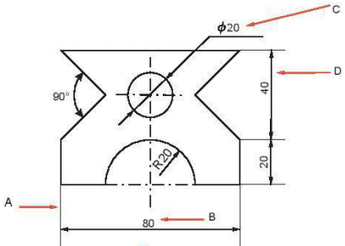
1 . MỘT SỐ TIÊU CHUẨN CỦA BẢN VẼ KỸ THUẬT
Hình 3.37b thể hiện một phần bản vẽ kỹ thuật. Trong hai kí hiệu A, B kí hiệu nào ứng với dóng kích thước và kí hiệu nào ứng với chữ số kích thước ?
3
Kí hiệu A ứng với đường dóng kích thước và kí hiệu B ứng với chữ số kích thước.
Hình 3.37b

Slide 15
1 . MỘT SỐ TIÊU CHUẨN CỦA BẢN VẼ KỸ THUẬT
Trong Hình 3.37b, kí hiệu nào trong hai kí hiệu C, D ứng với đường kích thước và kí hiệu nào ứng với chữ số kích thước?
3
Quan sát Hình 3.37b, ta thấy kí hiệu D ứng với đường kích thước, kí hiệu C ứng với chữ số kích thước.
Hình 3.37b

Slide 16

2 . NGUYÊN TẮC CƠ BẢN TRONG VẼ KỸ THUẬT
Quan sát bản vẽ kĩ thuật trong Hình 3.32 và trả lời các câu hỏi sau:
Các hình biểu diễn trong bản vẽ có giúp hình dung được hình dạng và cấu tạo của vật thể hay không?
Có kích thước nào của vật thể mà em không thể xác định được từ bản vẽ hay không?
a) Các hình biểu diễn trong bản vẽ giúp hình dung được hình dạng và cấu tạo của vật thể.
b) Không có kích thước nào của vật thể mà em không thể xác định được từ bản vẽ.

Slide 17
2 . NGUYÊN TẮC CƠ BẢN TRONG VẼ KỸ THUẬT
Bản vẽ kỹ thuật cần đảm bảo các nguyên tắc cơ bản sau :
Nguyên tắc phản chuyển : các hình biểu diễn trên bản vẽ kỹ thuật xác định duy nhất hình dạng và cấu tạo của vật thể được biểu diễn
Nguyên tắc đầy đủ : các kích thước của vật thể được biểu diễn đầy đủ trên bản vẽ kỹ thuật .

Slide 18
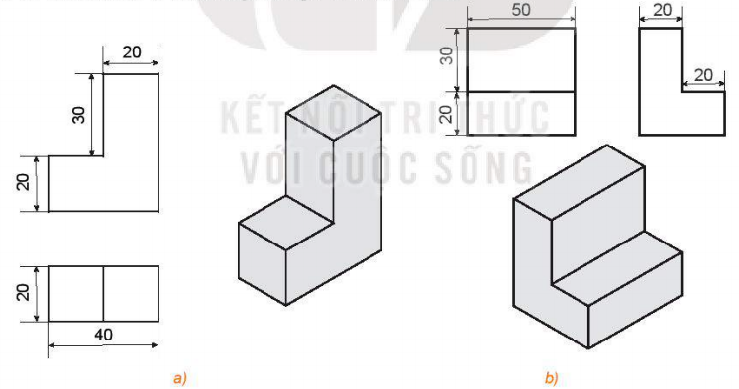
2 . NGUYÊN TẮC CƠ BẢN TRONG VẼ KỸ THUẬT
Hình 3.38a thể hiện một phần của bản vẽ. Bản vẽ đó có đáp ứng được các nguyên tắc cơ bản của vẽ kĩ thuật hay không ? Giải thích vì sao ?
4
Bản vẽ trong Hình 3.38a thể hiện duy nhất vật thể cần được biểu diễn, đồng thời các kích thước của vật thể có thể được xác định đầy đủ từ bản vẽ
Do đó bản vẽ trong Hình 3.38a đáp ứng đầy đủ các nguyên tắc cơ bản của bản vẽ kỹ thuật
Hình 3.38

Slide 19
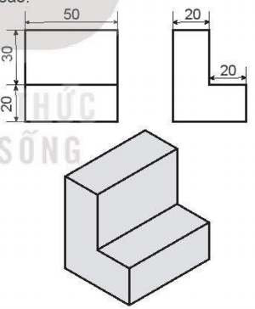
2 . NGUYÊN TẮC CƠ BẢN TRONG VẼ KỸ THUẬT
Hình 3.38b thể hiện một phần của bản vẽ. Bản vẽ đó có đáp ứng được các nguyên tắc cơ bản của vẽ kĩ thuật hay không? Giải thích vì sao.
4
Bản vẽ trong Hình 3.38b thể hiện duy nhất vật thể cần được biểu diễn, đồng thời các kích thước của vật thể có thể được xác định đầy đủ từ bản vẽ.
Do đó bản vẽ trong Hình 3.38b đáp ứng được các nguyên tắc cơ bản của vẽ kĩ thuật.
Nhận xét : Bản vẽ kỹ thuật không nhất thiết phải thể hiện đầy đủ cả ba hình chiếu vuông góc hoặc phải thể hiện đầy đủ cả hình chiếu vuông góc và hình chiếu trục đo của vật thể. Đối với một số vật thể đơn giản thì hai hoặc ba hình chiếu là đủ để giúp người đọc bản vẽ hình dung đầy đủ về vật thể
Hình 3.38b

Slide 20
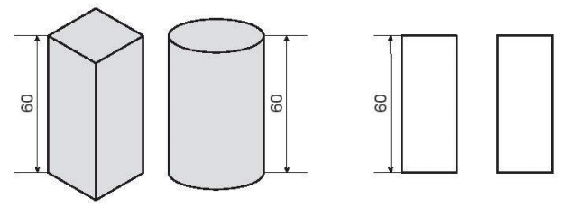
2 . NGUYÊN TẮC CƠ BẢN TRONG VẼ KỸ THUẬT
Hãy quan sát một hình hộp chữ nhật có đáy là hình vuông và một hình trụ có chiều cao bằng nhau (H 3.39a). Từ đó giải thích vì sao hình biểu diễn được thể hiện trong hình 3.39b không đáp ứng nguyên tắc phản chuyển trong vẽ kỹ thuật .
5
Hình hộp chữ nhật và hình trụ với chiều cao 60 mm trong hình 3.39a đều có hình chiếu đứng và hình chiếu cạnh được thể hiện như trong bảng vẽ ở hình 3.39b
Do đó bản vẽ trong hình 3.39b không xác định duy nhất vật thể được biểu diễn và vì vậy không đáp ứng nguyên tắc phản chuyển
a)
b)
Hình 3.39

Slide 21
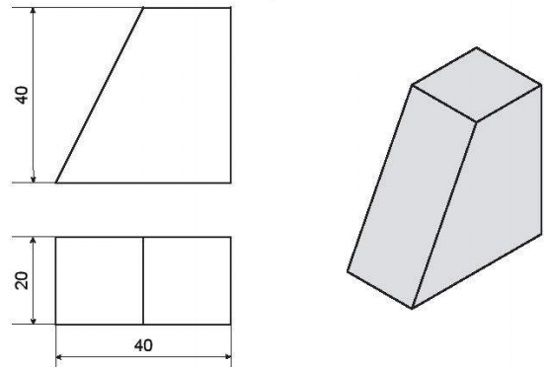
2 . NGUYÊN TẮC CƠ BẢN TRONG VẼ KỸ THUẬT
Một phần của bản vẽ được thể hiện trong Hình 3.40. Bản vẽ đó có đáp ứng nguyên tắc đầy đủ trong bản vẽ kĩ thuật không?
5
Bản vẽ không đáp ứng nguyên tắc đầy đủ trong vẽ kĩ thuật vì thiếu đường kích thước của đáy trên ở hình chiếu đứng và kích thước hai hình nhỏ ở hình chiếu bằng.
Hình 3.40

Slide 22

3 . ĐỌC VÀ VẼ BẢN VẼ KỸ THUẬT ĐƠN GIẢN
Quan sát bản vẽ kĩ thuật trong Hình 3.32 và trả lời các câu hỏi sau:
Vật thể được biểu diễn trên bản vẽ có tên gọi là gì?
Bản vẽ thể hiện các hình chiếu nào của vật thể?
Em xác định chiều cao của vật thể từ bản vẽ bằng cách nào?
a) Vật thể được biểu diễn trên bản vẽ có tên gọi là khối chữ T.
b) Bản vẽ thể hiện hình chiếu đứng, hình chiếu cạnh, hình chiếu bằng và hình chiếu trục đo của vật thể

Slide 23

3 . ĐỌC VÀ VẼ BẢN VẼ KỸ THUẬT ĐƠN GIẢN
Khi đọc thông tin từ bản vẽ kỹ thuật ta tuân theo trình tự sau:
Khung tên: xác định tên gọi của vật thể, vật liệu sử dụng để chế tạo vật thể, tỉ lệ bản vẽ.
Hình biểu diễn: xác định tên gọi của các hình chiếu có trong bản vẽ và các hình biểu diễn khác (nếu có)
Kích thước: xác định kích thước chung của vật thể và kích thước các thành phần
Yêu cầu kĩ thuật: xác định yêu cầu về gia công, xử lí bề mặt của vật thể

Slide 24
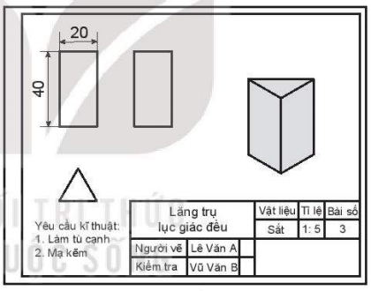
3 . ĐỌC VÀ VẼ BẢN VẼ KỸ THUẬT ĐƠN GIẢN
Đọc bản vẽ kỹ thuật trong Hình 3.14a
6
Bản vẽ kỹ thuật cho ta các nội dung sau :
Khung tên : + Tên gọi vât thể : lăng trụ tam giác đều
+ Vật liệu : sắt . Tỉ lệ : 1:5
Hình biểu diễn: + Tên gọi hình chiếu : hình chiếu đứng, hình chiếu bằng, hình chiếu cạnh và hình chiếu trục đo vuông góc đều
Kích thước: + Vật thể có kích thước chung là : cao 40 , ngang 20
Hình 3.41a
Yêu cầu kỹ thuật: + Gia công : làm tù cạnh
+ Xử lí bề mặt: mạ kẽm

Slide 25
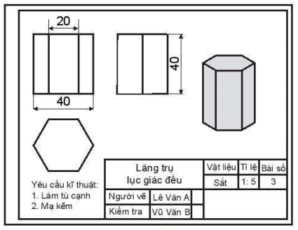
3 . ĐỌC VÀ VẼ BẢN VẼ KỸ THUẬT ĐƠN GIẢN
Đọc bản vẽ kỹ thuật trong Hình 3.14b
6
Bản vẽ kỹ thuật cho ta các nội dung sau :
Khung tên : + Tên gọi vât thể : lăng trụ lục giác đều
+ Vật liệu : sắt . Tỉ lệ : 1:5
Hình biểu diễn: + Tên gọi hình chiếu : hình chiếu đứng, hình chiếu bằng, hình chiếu cạnh và hình chiếu trục đo vuông góc đều
Kích thước: + Vật thể có kích thước chung là : cao 40 , ngang 20
+ Vật thể có kích thước các thành phần: cạnh đáy 20.
Hình 3.41b
Yêu cầu kỹ thuật: + Gia công : làm tù cạnh
+ Xử lí bề mặt: mạ kẽm

Slide 26

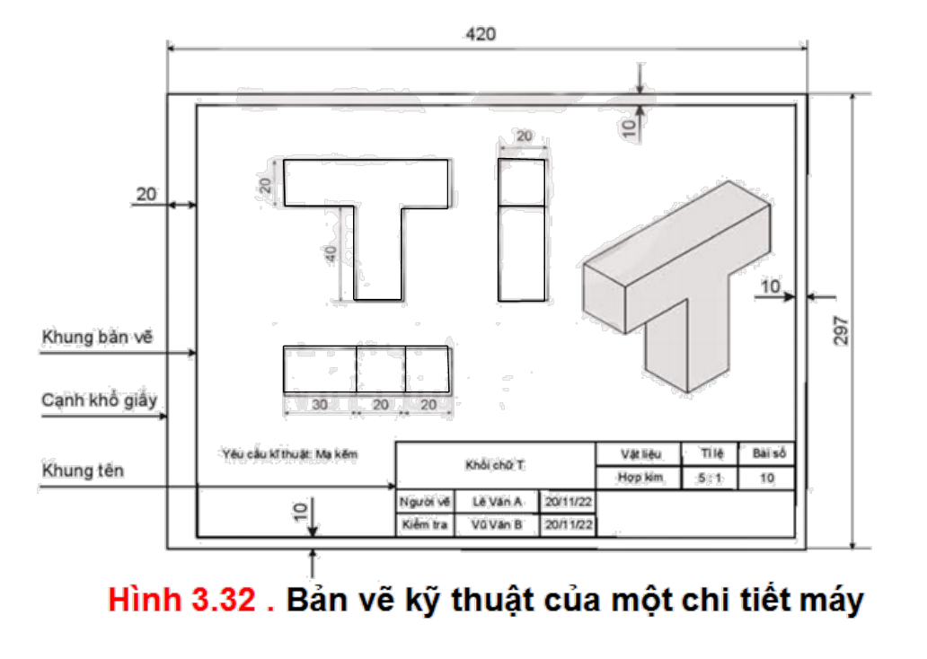
3 . ĐỌC VÀ VẼ BẢN VẼ KỸ THUẬT ĐƠN GIẢN
Một nhà máy dự định sử dụng 1 tấn hợp kim để sản xuất các chi tiết máy được mô tả như trong bản vẽ kĩ thuật ở Hình 3.32. Tính số lượng chi tiết máy sản xuất được, biết rằng khối lượng riêng của hợp kim là 7,85 tấn/m3 và giả sử rằng lượng hợp kim hao hụt trong sản xuất là không đáng kể.

Slide 27

3 . ĐỌC VÀ VẼ BẢN VẼ KỸ THUẬT ĐƠN GIẢN
Để lập bản vẽ kĩ thuật gồm các hình chiếu vuông góc và hình chiếu trục đo vuông góc đều của một vật thể ta cần tuân theo thứ tự nào? Sắp xếp các bước sau để nhận được trình tự đúng.
Chọn hướng chiếu phù hợp.
Chỉnh sửa các nét vẽ và ghi kích thước.
Vẽ hình chiếu vuông góc của mỗi hình khối cấu tạo nên vật thể.
Phân tích vật thể thành các hình khối đơn giản.
Từ các hình chiếu vuông góc và hình biểu diễn của vật thể dựng hình chiếu trục đo.
Kẻ khung bản vẽ, khung tên để hoàn thành bản vẽ.
Trình tự đúng là: d → a → c → b → e → f.

Slide 28
3 . ĐỌC VÀ VẼ BẢN VẼ KỸ THUẬT ĐƠN GIẢN
Khi lập bản vẽ kỹ thuật của một vật thể ta thực hiện theo các bước sau
Bước 1: Quan sát vật thể và phân tích vật thể thành các hình khối đơn giản
Bước 2: chọn các hướng chiếu phù hợp thường là các hướng vuông góc với các mặt phẳng của vật thể .
Bước 3: Vẽ hình chiếu vuông góc của các hình khối cầu tạo nên vật thể
Bước 4: Xóa các nét thừa chỉnh sửa các nét vẽ theo đúng tiêu chuẩn và ghi kích thước trên các hình chiếu
Bước 5: Từ ba hình chiếu vuông góc vừa vẽ, vẽ hình chiếu trục đo vuông góc đều của vật thể
Bước 6: Kẻ khung bản vẽ, khung tên, ghi các nội dung và khung tên để hoàn thành bản vẽ

Slide 29
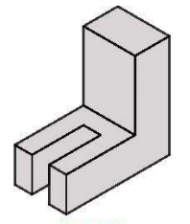
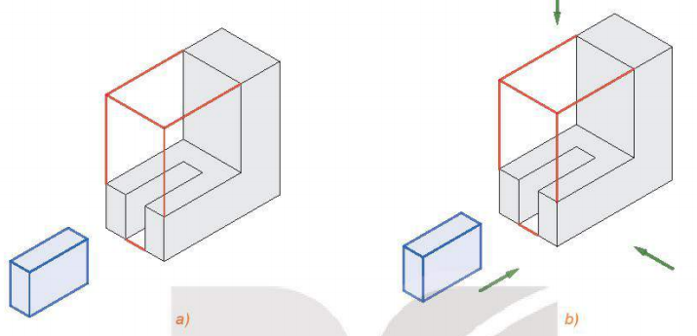
3 . ĐỌC VÀ VẼ BẢN VẼ KỸ THUẬT ĐƠN GIẢN
Lập bản vẽ kỹ thuật của vật thể giá chữ L được cho trong hình 3.42. Kích thước của vật thể được cho như sau:
Khối chữ L chiều dài 60, chiều cao 60, chiều rộng 30 và bề dày 20
Rãnh hình hộp chiều rộng 10, chiều dài 30 và chiều cao 20
7
Bước 1: Nhận thấy vật thể có dạng khối chữ L được bao bởi một hình hộp chữ nhật, phần nằm ngang của vật thể có rãnh cũng là hình hộp chữ nhật ( H 3.43a)
Bước 2: Chọn các hướng chiếu lần lượt vuông góc với mặt trước, mặt trên và mặt bên trái của vật thể
Hình 3.42
a)
b)

Slide 30
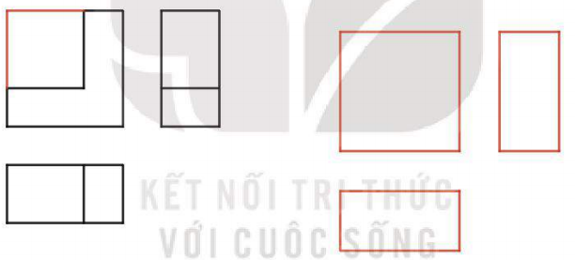
3 . ĐỌC VÀ VẼ BẢN VẼ KỸ THUẬT ĐƠN GIẢN
Lập bản vẽ kỹ thuật của vật thể giá chữ L được cho trong hình 3.42. Kích thước của vật thể được cho như sau:
Khối chữ L chiều dài 60, chiều cao 60, chiều rộng 30 và bề dày 20
Rãnh hình hộp chiều rộng 10, chiều dài 30 và chiều cao 20
7
Bước 3: Lần lượt vẽ hình chiếu vuông góc của hình hộp chữ nhật bao bên ngoài vật thể (H 3.43c) của khối chữ L (H 3.43d) và của rãnh hộp chữ nhật (H 3.43e)
Bước 4 : Xoá các nét thừa, chỉnh sửa các nét vẽ theo quy tắc : các đường vẽ bằng nét liền, các đường khuất vẽ bằng nét đứt. Ghi các kích thước của vật thể trên các hình chiếu
Hình 3.42
c)
d)

Slide 31
3 . ĐỌC VÀ VẼ BẢN VẼ KỸ THUẬT ĐƠN GIẢN
Lập bản vẽ kỹ thuật của vật thể giá chữ L được cho trong hình 3.42. Kích thước của vật thể được cho như sau:
Khối chữ L chiều dài 60, chiều cao 60, chiều rộng 30 và bề dày 20
Rãnh hình hộp chiều rộng 10, chiều dài 30 và chiều cao 20
7
Bước 5: Vẽ hình chiếu trục đo vuông góc đều của vật thể .
- Vẽ 3 trục đo O’x’, O’y’, O’z’ đôi một tạo với nhau một góc 120⁰ . Vẽ hình hộp chữ nhật bao bên ngoài vật thể với các chiều nằm dọc theo các trục đo với các kích thước dài : 60 , rộng : 30, cao : 60
- Trên mặt nằm trong mặt phẳng (O’x’,O’z’) và mặt song song với mp((O’x’,O’z’) , vẽ hình chiếu đứng theo đúng các kích thước của vật thể, trên mặt nằm trong mp(O’y’,O’z’) vẽ hình chiếu cạnh theo đúng kích thước của vật thể
- Dựa vào hình chiếu bằng để xác đính mặt còn lại. Hoàn thành các nét còn thiếu, xoá các nét thừa, chỉnh sửa các nét vẽ theo tiêu chuẩn của nét vẽ.
Bước 6 : Hoàn thành khung tên, khung bản vẽ để được bản vẽ cuối cùng có dạng như Hình 3.45

Slide 32
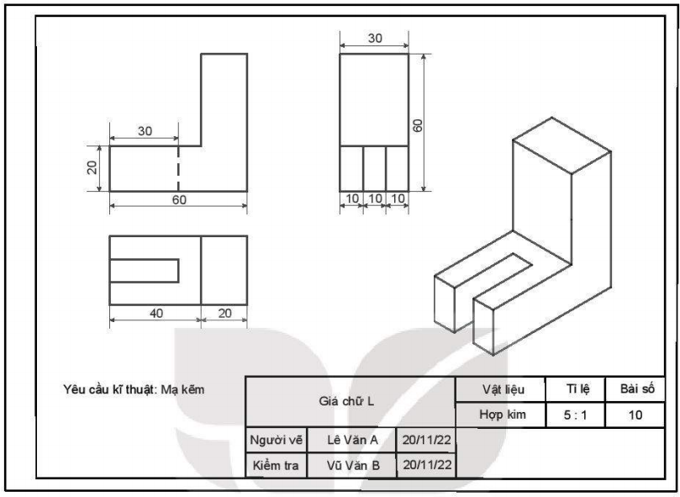
3 . ĐỌC VÀ VẼ BẢN VẼ KỸ THUẬT ĐƠN GIẢN
Lập bản vẽ kỹ thuật của vật thể giá chữ L được cho trong hình 3.42. Kích thước của vật thể được cho như sau:
Khối chữ L chiều dài 60, chiều cao 60, chiều rộng 30 và bề dày 20
Rãnh hình hộp chiều rộng 10, chiều dài 30 và chiều cao 20
7
Hình 3.45

Slide 33





